Slide 1
Музыка разных народов
4 класс
Климова Лилия Викторовна
учитель начальных классов МОУ "СОШ №17"
г. Саратова
Саратовская область

Slide 2
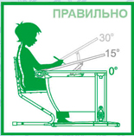
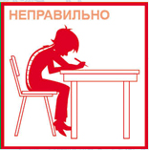
Для того чтобы ответить на вопрос, нажми на картинку
Правильный ответ
Неправильный ответ

Slide 3

Правильно!
начало теста
вернуться к вопросу
следующий вопросу

Slide 4

Неправильно!
начало теста
вернуться к вопросу
следующий вопросу

Slide 5
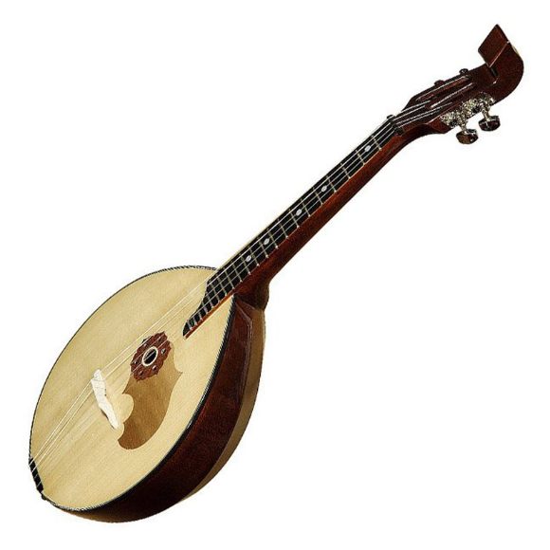
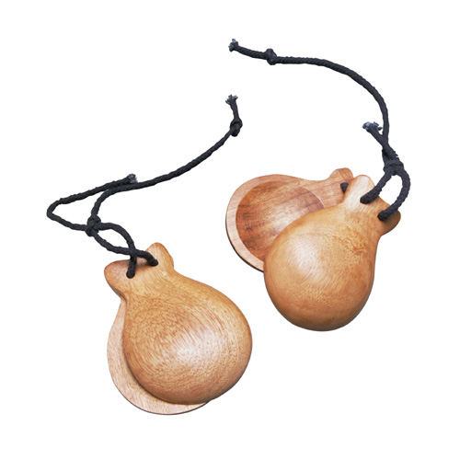
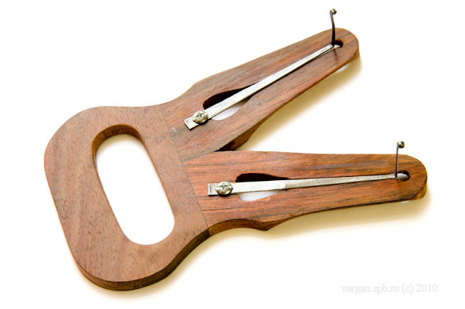
Музыкальный инструмент народов Крайнего Севера?
домра
варган
кастаньеты

Slide 6
Правильно!
начало теста
вернуться к вопросу
следующий вопросу

Slide 7
Неправильно!
начало теста
вернуться к вопросу
следующий вопросу

Slide 8
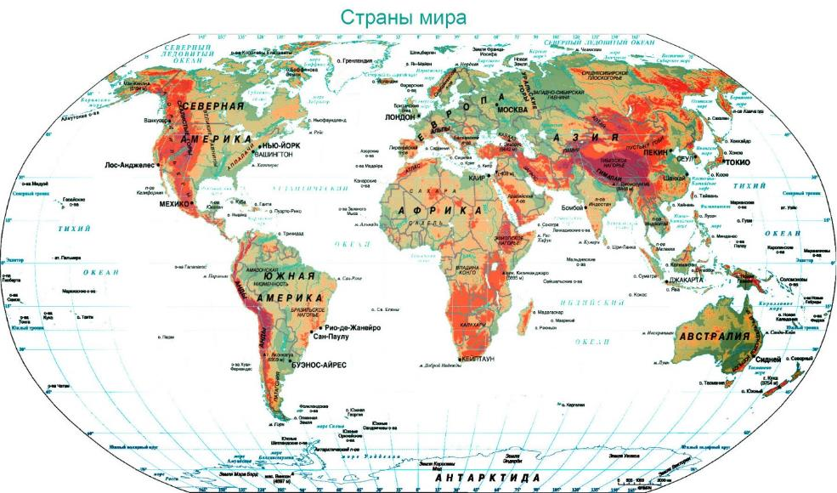
Где можно услышать «горловое пение»?
Англия
Крайний Север
Монголия

Slide 9
Правильно!
начало теста
вернуться к вопросу
следующий вопросу

Slide 10
Неправильно!
начало теста
вернуться к вопросу
следующий вопросу

Slide 11
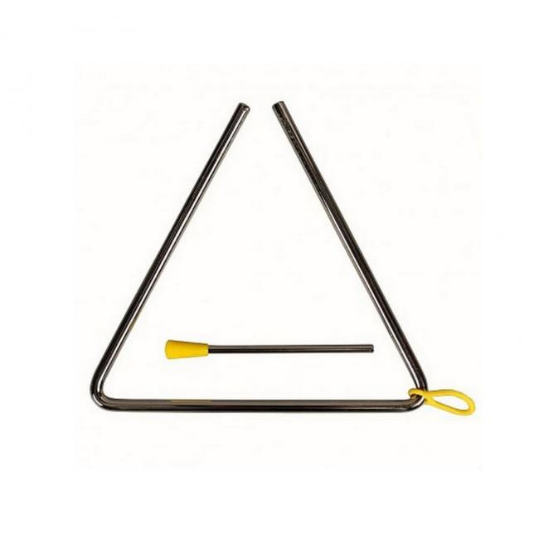
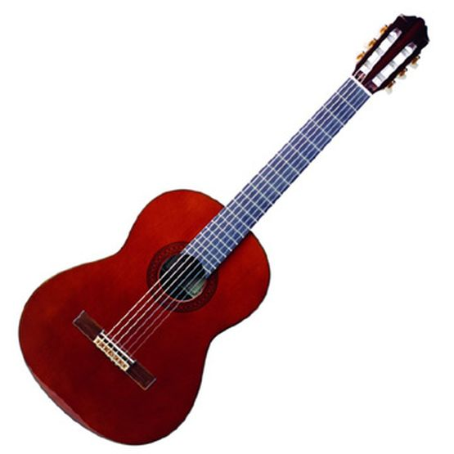
Испанский народный ударный инструмент:
гитара
треугольник
кастаньеты

Slide 12
Правильно!
начало теста
вернуться к вопросу
следующий вопросу

Slide 13
Неправильно!
начало теста
вернуться к вопросу
следующий вопросу

Slide 14
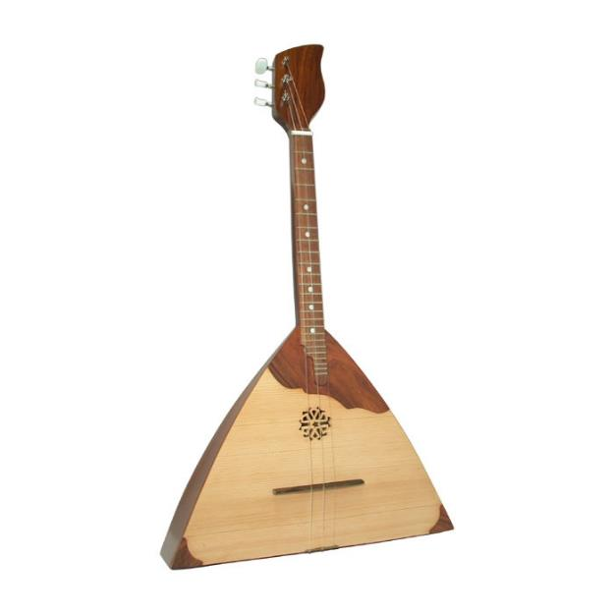
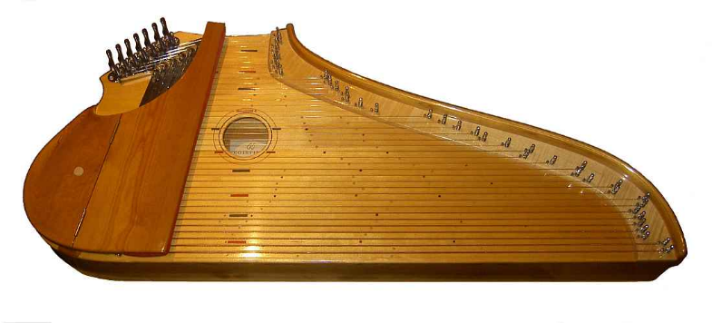
Былинный русский народный щипковый инструмент:
домра
балалайка
гусли

Slide 15
Правильно!
начало теста
вернуться к вопросу
следующий вопросу

Slide 16
Неправильно!
начало теста
вернуться к вопросу
следующий вопросу

Slide 17
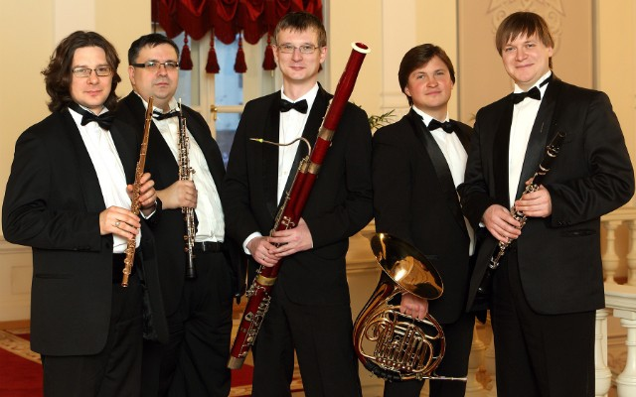
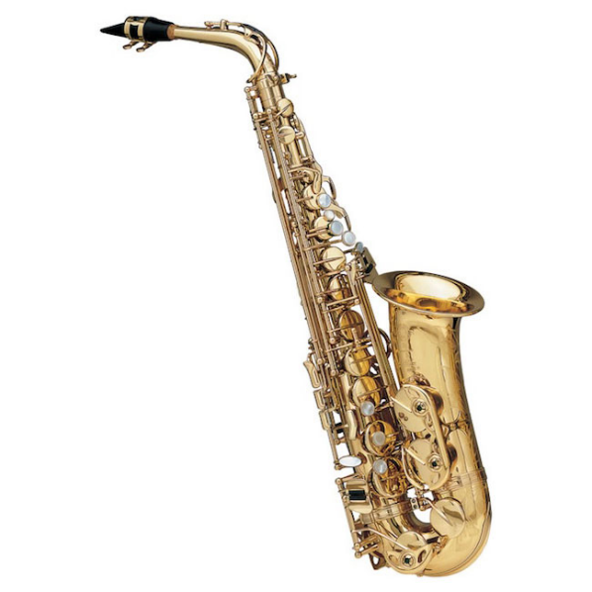

Как называется музыкальный строй из 5 нот:
саксофон
квинтет
пентатоника

Slide 18
Правильно!
начало теста
вернуться к вопросу
следующий вопросу

Slide 19
Неправильно!
начало теста
вернуться к вопросу
следующий вопросу

Slide 20
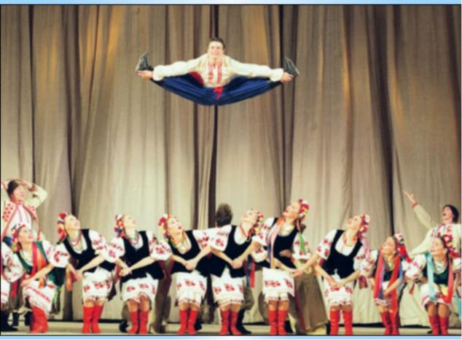
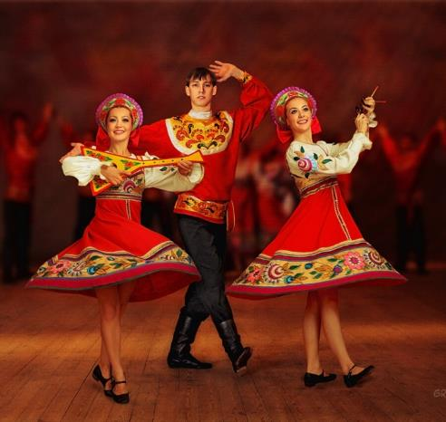
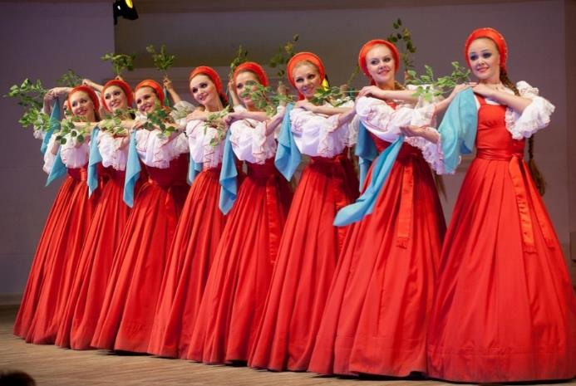
Русский народный танец:
трепак
камаринская
берёзка

Slide 21
Правильно!
начало теста
вернуться к вопросу
следующий вопросу

Slide 22
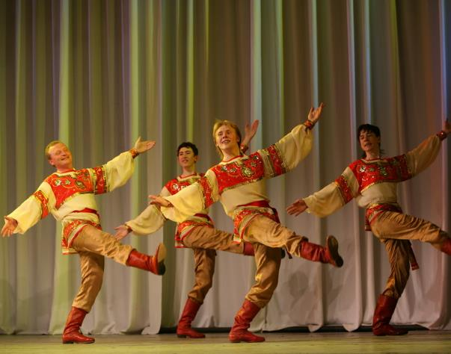
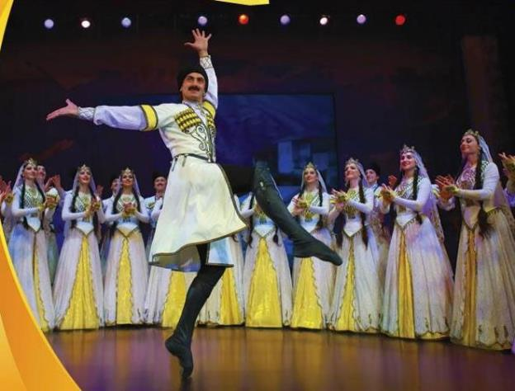
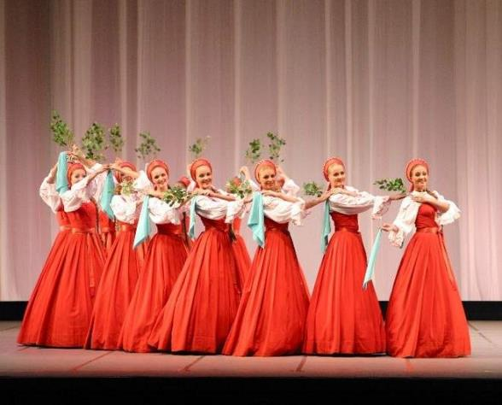
Народный зажигательный танец народов Кавказа:
барыня
лезгинка
берёзка

Slide 23
Правильно!
начало теста
вернуться к вопросу
следующий вопросу

Slide 24
Неправильно!
начало теста
вернуться к вопросу
следующий вопросу

Slide 25
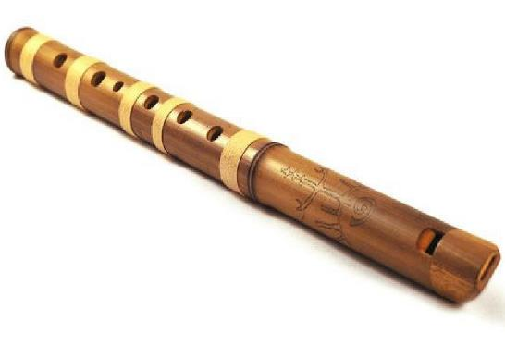
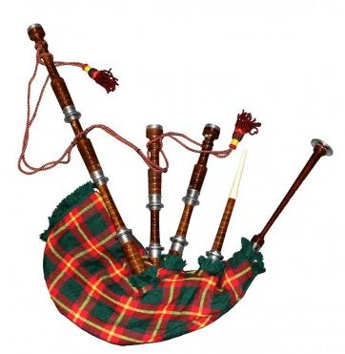
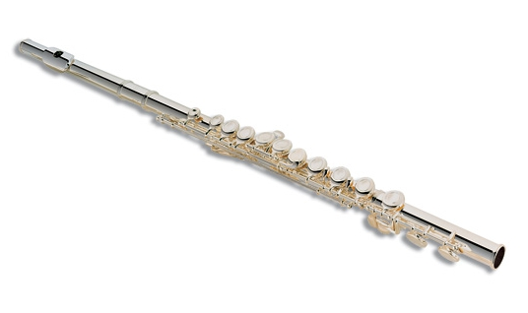
Народный музыкальный инструмент Шотландии:
флейта
свирель
волынка

Slide 26
Правильно!
начало теста
вернуться к вопросу
Конец!

Slide 27
Неправильно!
начало теста
вернуться к вопросу
Конец!

Slide 28
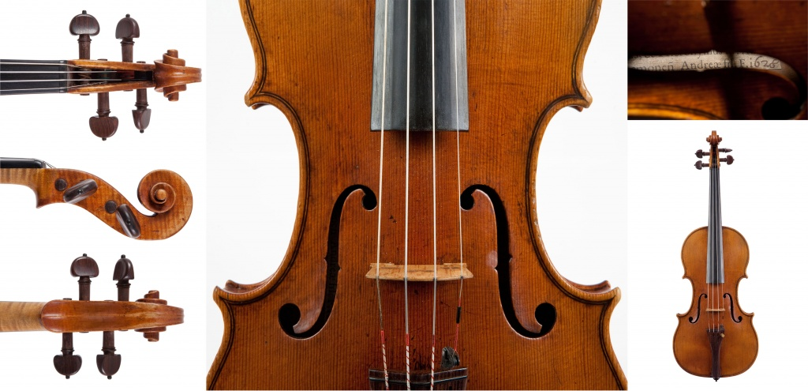
Спасибо за ответы!

Slide 29
Список использованных источников
http://testedu.ru/test/muzyika/4-klass/muzyika-raznyix-narodov.html
http://3tone.me.images.1c-bitrix-cdn.ru/upload/iblock/263/263454b30a90f74b4643fb17a88cd181.jpeg?143461774884909
http://www.dvd.m-music.ru/foto/285-1.jpg
http://www.graycell.ru/picture/big/kastanety.jpg
http://www.funlib.ru/cimg/2014/101401/1053643
http://static.starlook.ru/img/10015166.image_page_big.3045953671.jpg
http://jazz-shop.ru/wa-data/public/shop/products/27/72/17227/images/26881/26881.970.jpg
https://upload.wikimedia.org/wikipedia/commons/1/18/Kantele.jpg
http://rufabula.com/media/upload/images/2013/06/24/balalaika.1200.jpg
https://upload.wikimedia.org/wikipedia/commons/thumb/6/64/%D0%9F%D0%B5%D0%BD%D1%82%D0%B0%D1%82%D0%BE%D0%BD%D0%B8%D1%87%D0%B5%D1%81%D0%BA%D0%B8%D0%B5_%D1%80%D1%8F%D0%B4%D1%8B.svg/500px-%D0%9F%D0%B5%D0%BD%D1%82%D0%B0%D1%82%D0%BE%D0%BD%D0%B8%D1%87%D0%B5%D1%81%D0%BA%D0%B8%D0%B5_%D1%80%D1%8F%D0%B4%D1%8B.svg.png
http://uploads.likengo.ru/uploads/concurs/e7/a1/6de35f1af9a9caa7a9792230fbox-640x400.jpg
http://www.metod-kopilka.ru/images/doc/57/57273/img4.jpg
http://old.culture.ru/ru/uploads/media/news/0001/36/thumb_35509_news_big.jpeg
http://www.playcast.ru/uploads/2013/05/24/5426212.jpg
http://www.womansoul.ru/golubushka/journal/uploads/j1455331_1332936509.jpg
http://locatus.ru/images/values/000002337.jpg
http://mypresentation.ru/documents/ba11469066d6c6e0e2c9a3e5dcaba3f7/img2.jpg
http://dynatone.ru/images/news/dnt550_130228184411.jpg
http://www.timole67.ru/img/image/osanka.PNG
http://cs625530.vk.me/v625530881/26311/RDWK3l1Ayvo.jpg

